Slide 1
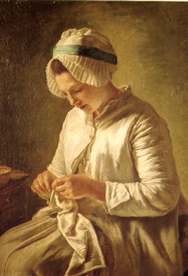
SLOW FASHION
avagy textilipar és környezetszennyezés,
ahogy azt a BOGLÁRI ZÖLD(FÜLŰ)EK látják

Slide 2
PÁR EGYSZERŰ KÉRDÉS
?
Mit tudsz a ruhadarabokról, amelyeket épp most viselsz?
Tudod…
melyik országban készültek?
kik varrták őket?
mennyi pénzt kaptak a készítőik?
milyen hatással vannak a környezetre vagy akár az egészségedre?
mi lesz velük, miután kidobtad őket?

Slide 3
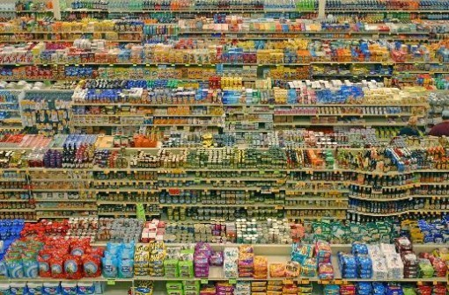
Ne aggódj, a legtöbb ember válasza: NEM.
A 21. századra teljessé vált az elszakadás a gyártó és a fogyasztó között.
Globalizáció + kereskedelmi korlátok gyengülése + egyre olcsóbb alapanyagok és munkaerő
A ruházati cikkek ára a 90-es évek elején bevezetett fast fashion divat felgyorsulásával 6%-ot csökkent
(miközben az összes egyéb fogyasztói cikk ára 70%-kal nőtt)

Slide 4
A fast fashion koncepciója az, hogy ezek az olcsó árak elhitetik velünk, hogy pénzt takarítunk meg, de valójában egyre többet vásárolunk.
Az 1990-es évek eleje óta az átlagfogyasztás 500%-kal nőtt.
1996 óta az EU-ban vásárolt ruhanemű egy főre jutó mennyisége 40%-kal nőtt.
2017-ben az EU-ban lakosonként 7,4 kg textilt gyártottak, miközben átlagosan majdnem 26 kg volt a fogyasztás.

Slide 5
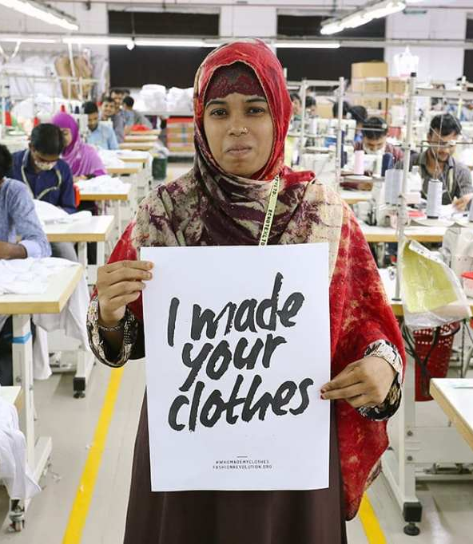
Társadalmi hatások
A „legnépszerűbb” gyártó országok: India, Srí Lanka, Banglades
Havi 70 dolláros bér,
„modern rabszolgaság”
Gyermek- és kényszermunkások
Veszélyes munkakörülmények, halálos balesetek

Slide 6
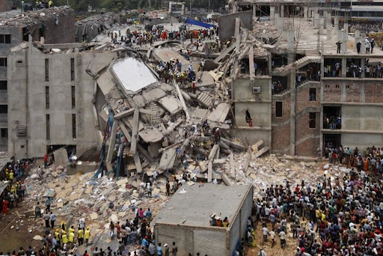
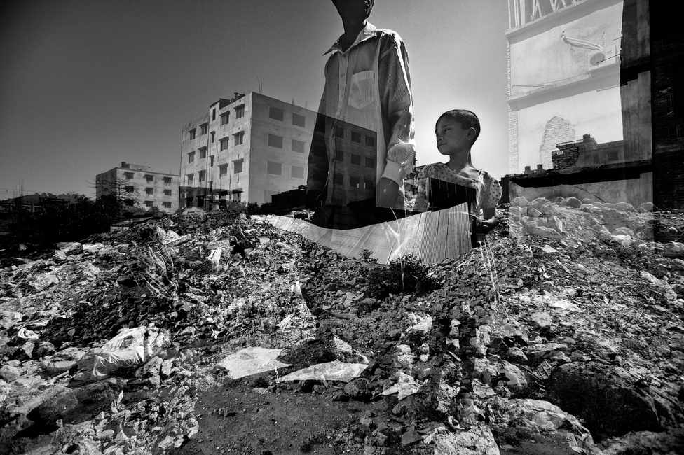
2013-as Rana Plaza katasztrófa – 1129 halott, 2500 sebesült
Fotó: Analisa Natali Murri

Slide 7
A textilipar önmagában felelős a világ ökológiai lábnyomának 10%-áért, a 2. legszennyezőbb iparág az olajipar után.
Környezeti hatások

Slide 8
Vízhasználat
A divatipar évente 93 milliárd köbméter vizet használ fel = 5 millió ember vízigénye
1 db póló gyártása = 2700 liter víz = egy ember 2,5 évi ivóvize
1 farmernadrág előállítása = 3781 liter víz

Slide 9
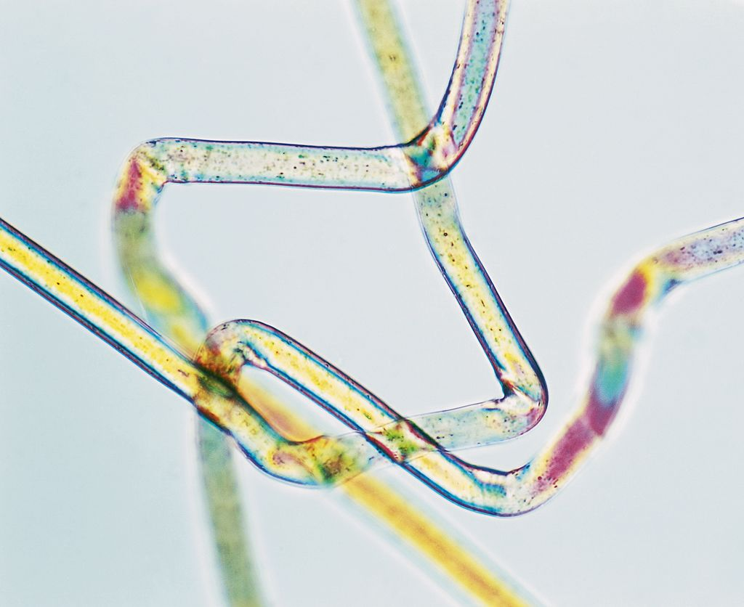
Vízszennyezés
A divatipar az édesvíz 2. legnagyobb szennyezője, a termékek festéséből és elkészítéséből adódóan a globális vízszennyezés mintegy 20%-áért felelős.
A textilgyártás minden szakaszában használnak vegyszereket, összesen 3500-félét. Ezek közül 750 ártalmas az emberi egészségre, 400 pedig a környezetre.
Évente 0,5 millió tonna mikroszál kerül a tengerekbe és óceánokba a textilhulladékokból, ez 35%–a a környezetbe juttatott összes mikroműanyagnak.

Slide 10
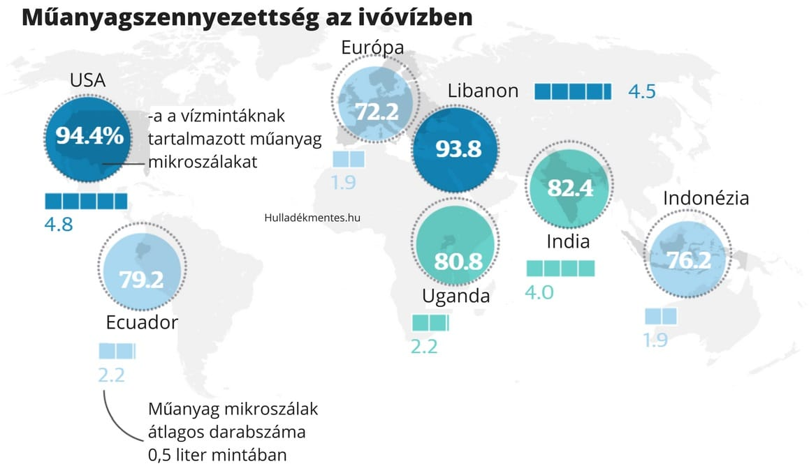
Víz- és légszennyezés
Egy ember évente csaknem 300 millió poliészter mikroszálat juttathat a környezetébe a ruhái mosásával, és több mint 900 milliót a levegőbe, azzal, hogy hordja a ruhákat.
A levegőben található mikroműanyagok 92%-át a a textilekből kiszakadó mikroszálak adják.

Slide 11
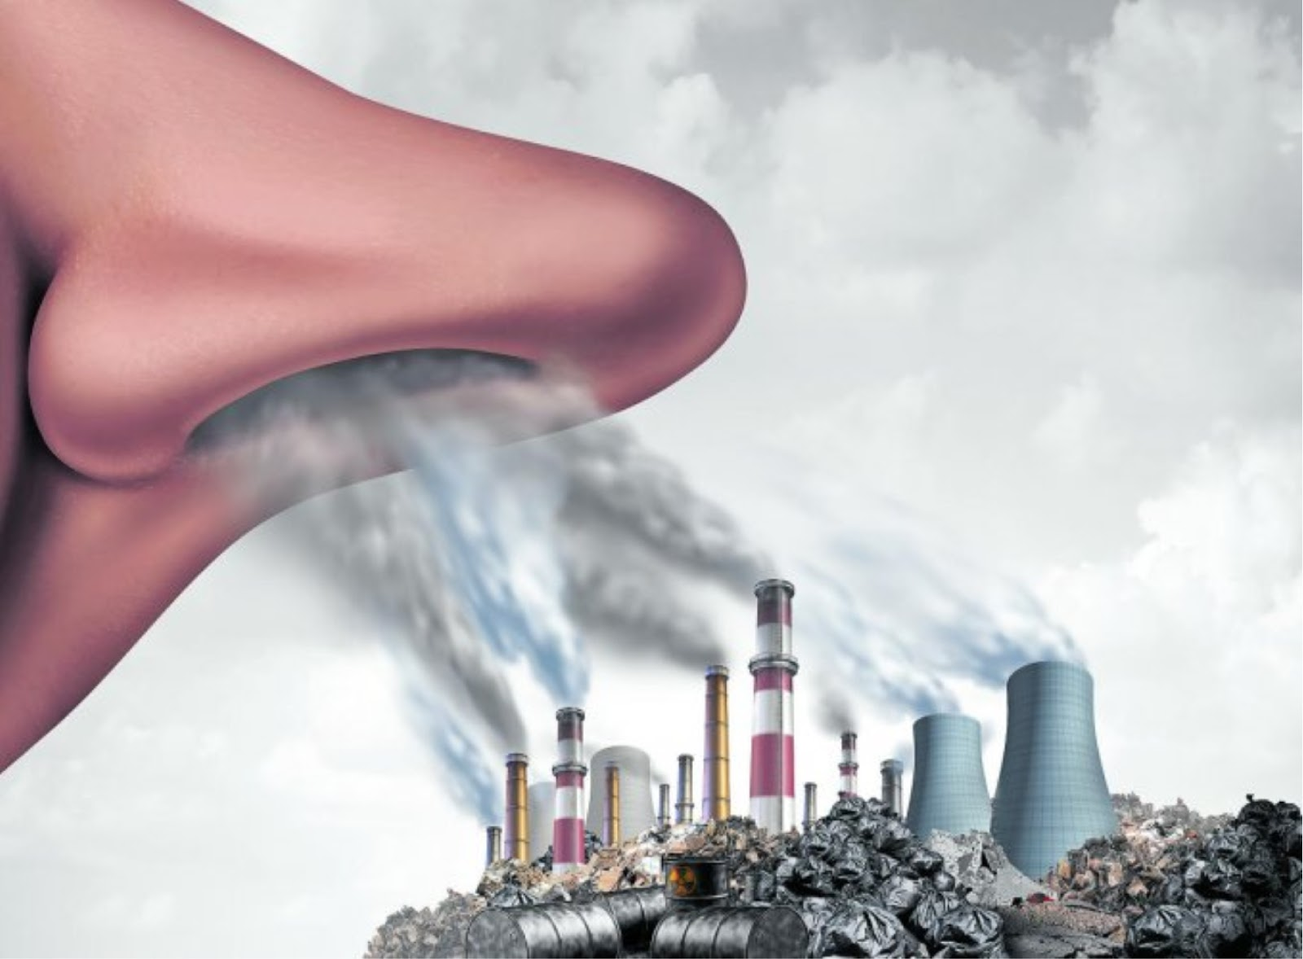
Légszennyezés
A divatipar felelős a globális szén-dioxid-kibocsátás 10%-áért - a nemzetközi légi és tengeri közlekedésből összesen nem származik ennyi.
A Greenpeace folyóirata szerint, ha a fast fashion ilyen ütemben növekszik tovább, akkor a divatipar szén-dioxid kibocsátása 2050-re eléri a 26%-ot.

Slide 12
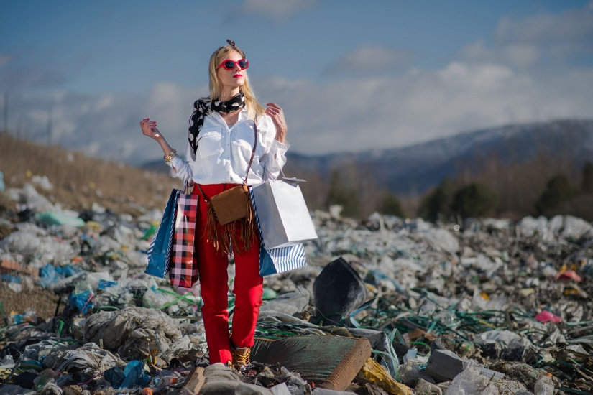
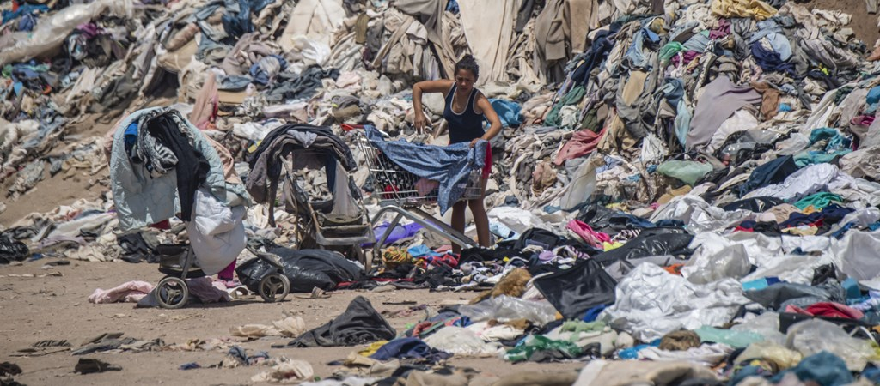
Szemét
Az európai fogyasztók évente fejenként 11 kg textilt/ruhát selejteznek le.
A használt ruhák exportálhatók az EU-n kívülre, de többnyire (87%) elégetik vagy hulladéklerakóban helyezik el azokat.
Az észak-amerikaiak évente 9,5 millió tonna ruhát dobnak ki. Átlagosan 10-szer vesznek fel egy ruhadarabot.

Slide 13
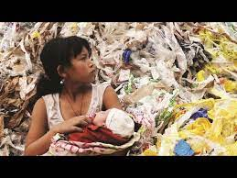
Ruhák lebomlási ideje:
Pamut (póló): 6 hónap
Könnyebb gyapjú anyagok (pulóver, zokni): 1 év
Nehezebb gyapjú anyagok (kabát): 5 év
Nylon (harisnya, széldzseki): 30-40 év
Bőr, sportcipők: 50 év
Gumi csizma: 50-80 év
Világszerte a ruhák kevesebb mint 1%-át hasznosítják újra ruházatként.

Slide 14
MIT TEHETSZ?
Válassz etikus márkákat!
Használd hosszabb ideig!
Vásárolj kevesebbet!
Adományozd el!
Hasznosítsd újra!
Vásárolj turkálóból!
2025-től gyűjtsd Te is szelektíven a textilhulladékot!

Slide 15
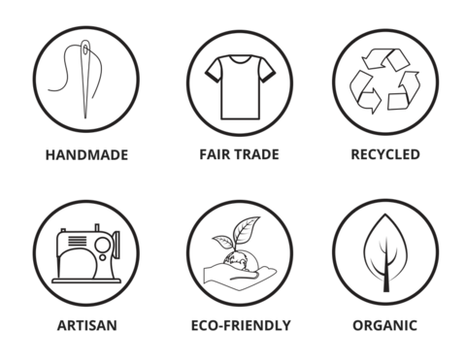
A slow fashion egy döntés
– a Te döntésed -,
hogy felelősséget vállalsz a környezeted megóvásáért és embertársaid jólétéért a divatban tett választásaidon keresztül.
Dönts jól!

Slide 16
Etikus márkákat ezeken az oldalakon találsz:
fenntarthatodivat.hu
https://www.yourstyleguide.hu/etikus-ruhamarkak-magyarorszagon/
https://cosmopolitan.hu/divat/2021/06/17/magyar-slow-fashion-markak/
https://marieclaire.hu/divat/2019/09/28/10-magyar-slow-fashion-marka-az-etikus-divat-jegyeben/
https://www.bien.hu/eleg-tucatcuccokbol-kulfoldi-slow-fashion-marka-magyarorszagra-szallit/?oldal=1

Slide 17
A legismertebb fast fashion cégek

Slide 18
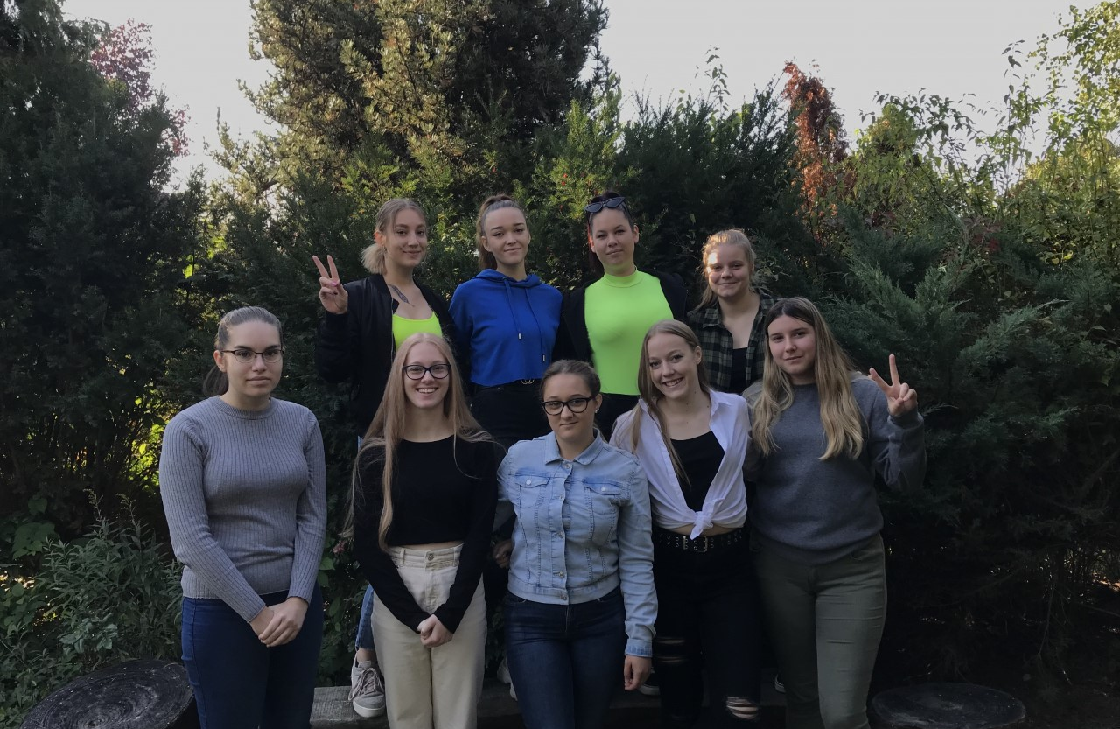
Köszönjük a figyelmet!

Slide 19
FORRÁSOK
Francoise Duparc : Varrónő című festménye
https://www.europarl.europa.eu/news/hu/headlines/society/20201208STO93327/a-textilgyartas-es-a-textilhulladek-kornyezetre-gyakorolt-hatasa-infografika
https://74nullanulla.hu/cikkek/2021/09/09/miert-rossz-a-fast-fashion.html
https://index.hu/nagykep/2016/04/20/rana_plaza_banglades_osszeomlas_nagykep_katasztrofa_poszttraum_stressz/
https://www.eea.europa.eu/publications/textiles-in-europes-circular-economy/textiles-in-europe-s-circular-economy
https://www.trustedclothes.com/blog/2017/05/06/who-made-your-clothes/

Slide 20
FORRÁSOK
https://www.youtube.com/watch?v=mPM9lhackHw
https://www.denverpost.com/2013/05/16/the-true-costs-of-our-clothing/
https://www.fashionrevolution.org/
https://ng.24.hu/fold/2020/03/12/mikroszalas-ruhak-viselesevel-is-szennyezzuk-a-kornyezetet/
https://korforras.hu/2020/02/20/minden-amit-a-mikroszal-szennyezesrol-tudni-erdemes/
https://www.dailymail.co.uk/sciencetech/article-3593792/How-long-does-litter-rot.html
https://hvg.hu/tudomany/20200909_guess_vizsgalat_farmergyartas_okologiai_labnyoma

